Slide 1

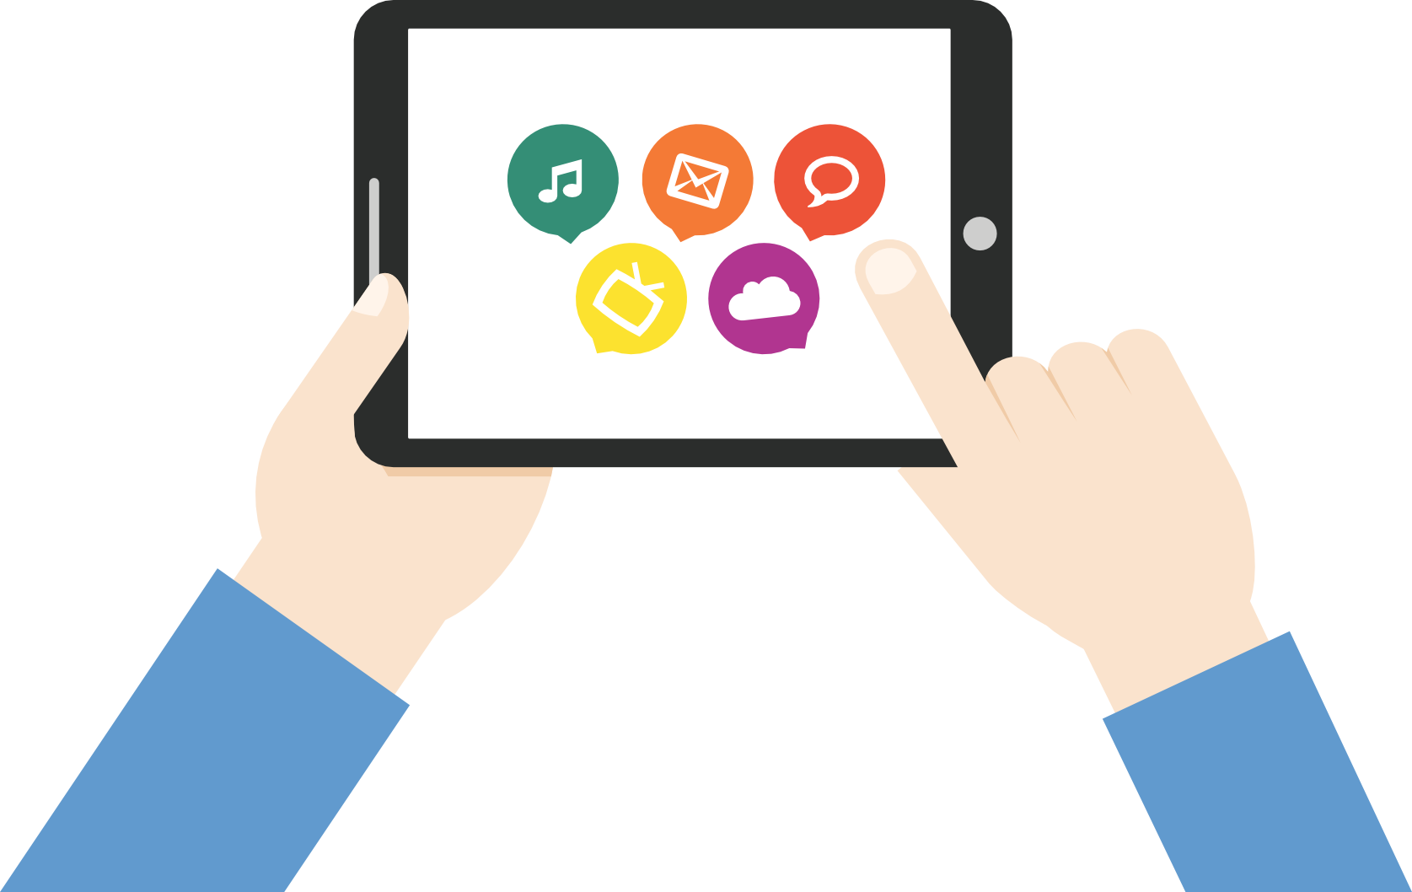

БЕЗОПАСНЫЙ ИНТЕРНЕТ
Материалы к уроку безопасного интернета
для 1-4 классов
общеобразовательной средней школы
v. 2.01

Slide 2



Компьютер:
Это компьютер и ноутбук.
У тебя есть компьютер?

Slide 3
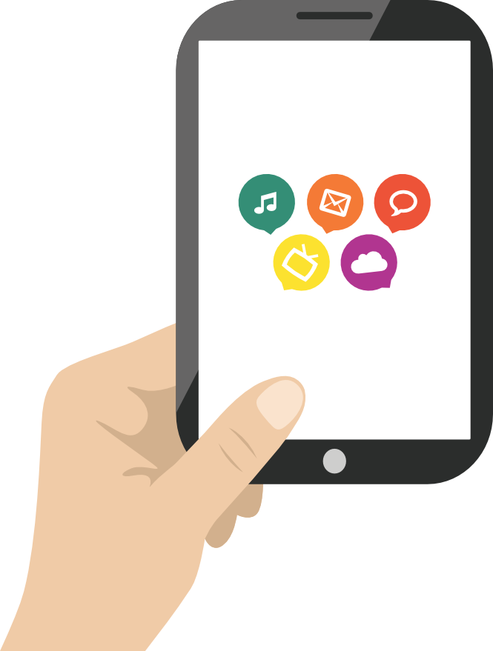
Мобильные устройства
Это телефон и планшет.
Они тоже компьютеры

Slide 4





Информация
В компьютере хранятся фотографии, мультфильмы, музыка, письма.
Всё это называется - информация

Slide 5


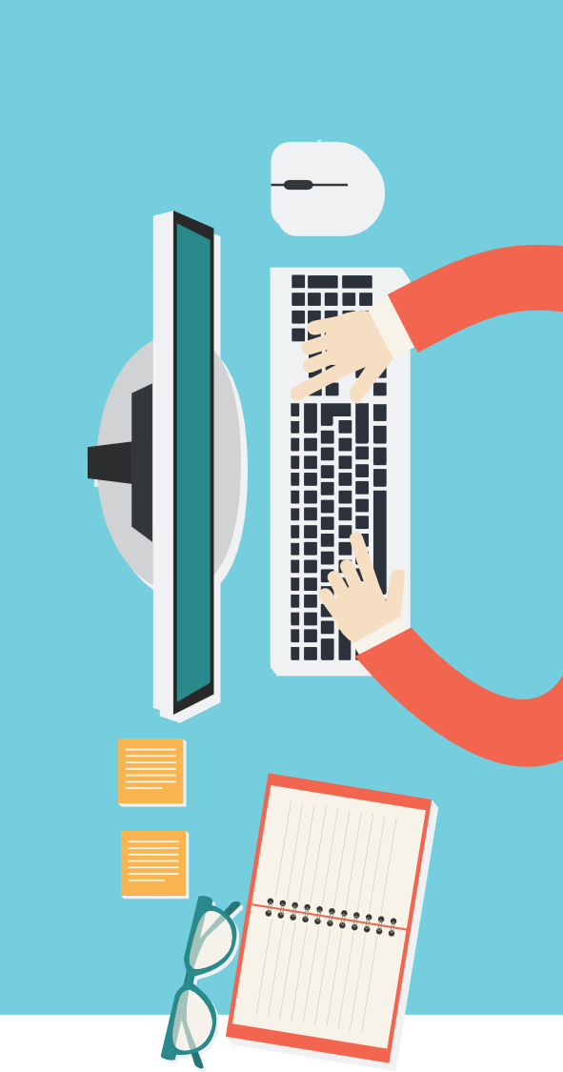
Интернет
Мы можем делиться информацией друг
с другом на любом расстоянии.
Для этого создан
интернет.

Slide 6
Мобильные устройства
В интернете, как и в жизни,
есть правила безопасности.
Главное – помни:
если не знаешь, что делать –
посоветуйся с родителями и учителями.
Если тебя
обижают в интернете – расскажи родителям
Будь вежлив и дружелюбен!
Не открывай незнакомые сайты

Slide 7
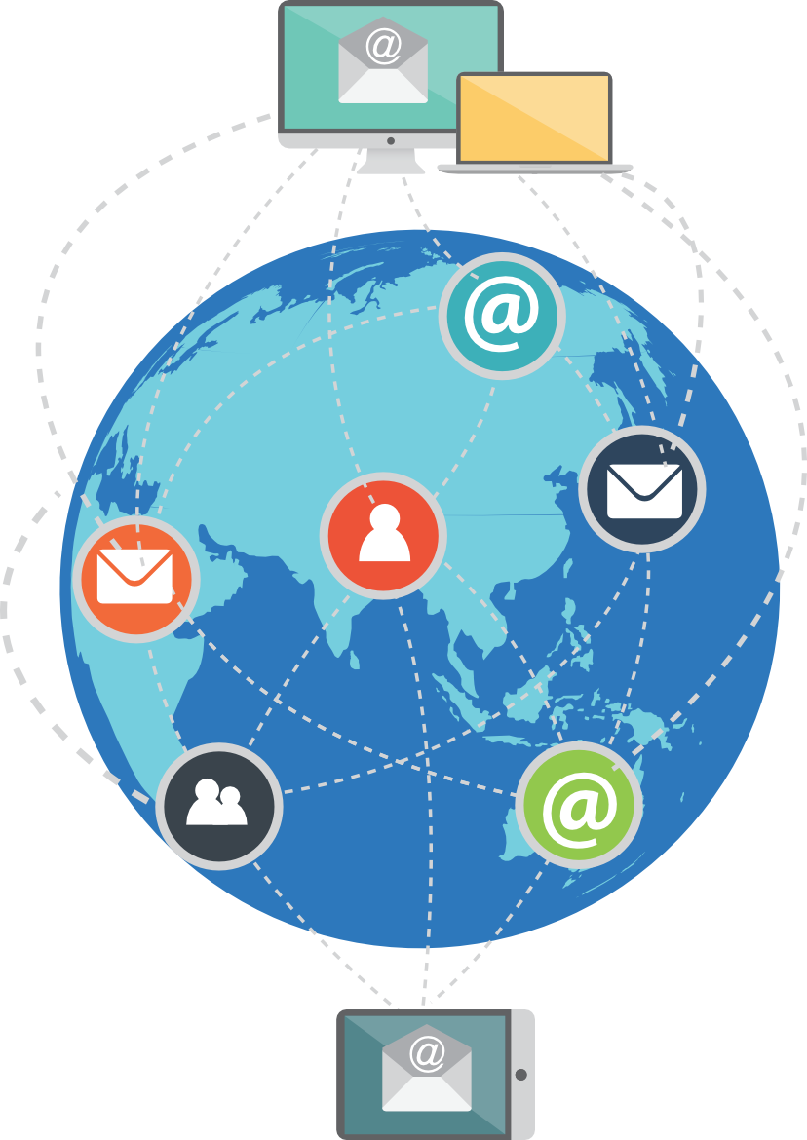
Социальная сеть
Социальные сети объединяют людей из разных уголков планеты.
Рассказывай родителям о своих друзьях в сети.

Slide 8

Компьютерный вирус
Существуют компьютерные вирусы.
От них есть лекарства –
антивирусы.
Попроси родителей установить антивирус
на твой компьютер.

Slide 9

Мошенник в интернете
Остерегайся мошенников!
Обязательно расскажи родителям
о странных людях,
которые тебе пишут
в интернете.

Slide 10

Цени свое время
Не сиди долго
за компьютером,
живи реальной жизнью.
Читай книги,
гуляй с родителями,
играй с друзьями на улице.

Slide 11
СПАСИБО ЗА ВНИМАНИЕ!
ligainternet.ru

